Slide 1
二进制翻译：Dynarec/JIT
Dolphin-emu dev team: HyperIris

Slide 2
摘要
Dynarec简介
Dolphin-emu简介
经典Dynarec工作原理
针对经典Dynarec的改良：IL

Slide 3
Dynarec简介
Dynarec 是 dynamic recompilation 的缩写
JIT 是 Just In Time
Dynarec 是一种广泛用于模拟器和虚拟机的技术
最常见的使用 Dynarec 的软件是 Java 虚拟机和 .Net 运行环境

Slide 4
Dolphin-emu简介
最初于2003年发布，第一个成功模拟商业 GameCube 游戏
2008.7.13 日成为开源模拟器，网址： http://code.google.com/p/dolphin-emu/
实现了除 TLB 以外的几乎全部的 PowerPC750 到 x86/x64 的 Dyanrec

Slide 5


Dolphin-emu简介

Slide 6
为什么需要虚拟机
为了在宿主操作系统上运行客户操作系统，例如vmware
为了方便调试硬件，比如，进行单片机、DSP、FPGA开发的时候，虚拟机可以使我们不必接触实际硬件即可进行一定程度的调试仿真
语言虚拟机，为执行某种编程语言编写的程序而存在。

Slide 7
为什么需要虚拟机
为达到特殊目的而在软件中嵌入虚拟机，比如软件加密

Slide 8
虚拟机的工作原理
依然是计算机，只不过是“软件”代替了“硬件”
依然可以按照传统分类进行分析和设计
  冯诺依曼
  哈佛
为了性能会采用一些高端软件技术
  借助专用硬件（例如Intel VT）
  采用Dynarec/JIT

Slide 9
虚拟机的工作原理
下面我们以PowerPC为例介绍虚拟机的基础知识
用软件描述硬件
  RISC特征
    定长Opcode，Load/Store
  简化的PowerPC架构：
    32个通用寄存器：R0-R31
    PC、LR（链接寄存器）、CR（条件寄存器）
    可选的32个浮点寄存器

Slide 10
虚拟机的工作原理
用软件描述硬件
  U32 gprs[32];
  U32 PC;
  U32 LR;
  U32 CR;
  F64 fprs[32];
  U8 memory[sizeof ram];

Slide 11
虚拟机的工作原理
有了以上的c语言定义，我们就开始着手建立最简化的CPU模型：
//…
PC = 0;
while (bRun)
{
U32 opcode = memory[pc];
ExecuteInstruction(opcode);
}

Slide 12
虚拟机的工作原理
void (*func_table [256])(const u32 opcode);
// example: init table
//func_table[0] = SomeOp;
// SomeOp is:
// void SomeOp(const u32 opcode);
void ExecuteInstruction(U32 opcode)
{
// 1 用位操作把op分离出来
U8 op = (opcode & OP_MASK) >> OP_OFFSET;
// 2 根据op执行对应的操作
func_table[op](opcode);
}

Slide 13
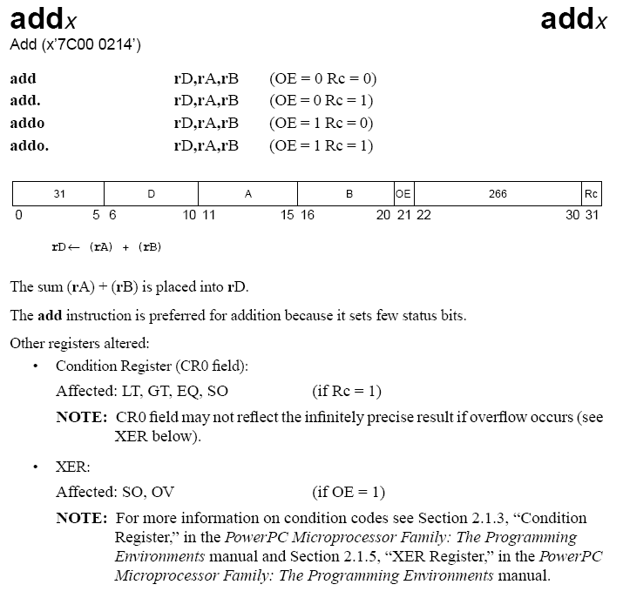
虚拟机的工作原理

Slide 14
虚拟机的工作原理
void Add(const u32 opcode)
{
U8 rA = (opcode & RA_MASK) >> RA_OFFSET;
U8 rA = (opcode & RB_MASK) >> RB_OFFSET;
U8 rD = (opcode & RD_MASK) >> RD_OFFSET;
gprs[rD] = gprs[rA] + gprs[rB];
PC += 4;
}

Slide 15
经典Dynarec工作原理
解释执行是远远不够的
  基本上，如果把原始代码，例如PowerPC的Opcode以解释执行的方式运行，达到所期望的原始运行速度，大约需要10~~20倍以上的原始机器性能。

Slide 16
经典Dynarec工作原理
  举例来说，对于486Mhz的GameCube CPU来说，如果我们在PC上想要使程序以这个速度运行，我们需要8~~16G的CPU主频。这已经远远超越了摩尔定律所带来的进步
  Wii CPU 是 729Mhz，用解释执行来模拟，更是根本不可能达到我们所期望的速度
  PC CPU还需要模拟其他硬件部分，例如显卡和IO

Slide 17
经典Dynarec工作原理
我们可以看到，解释执行实际上是每一次都根据CPU手册上介绍的原理，把指令解析执行了一次
用于解释的代码被C、C++编译器编译后指令数量很多
为什么不直接把opcode变成我们本地代码呢？

Slide 18
经典Dynarec工作原理
我们开始添加Dynarec的框架
  U8* code_cache[sizeof ram];
  memset(code_cache, 0, sizeof(code_cache));
修改CPU主循环

Slide 19
经典Dynarec工作原理
//…
PC = 0;
while (bRun)
{
u8* code_ptr = code_cache[pc];
if (code_ptr)
{
//run code at code_ptr;
}
else
{
Dynarec();
}
}

Slide 20
经典Dynarec工作原理
void Dynarec()
{
U8* code_block = new U8[BLOCK_SIZE];
memset(code_block, 0xCC, BLOCK_SIZE);
code_cache[pc] = code_block;
// 采用不同的策略，比如一次Dynarec10条指令
// 或者Dynarec到下一个跳转指令等等
for (int i = 0; i< 10; i++)
{
U32 opcode = memory[pc];
GenerateX86(& code_block, opcode);
pc += 4;
}
}

Slide 21
经典Dynarec工作原理
void (*func_table [256])(U8** pBlock, const u32 opcode);
// example: init table
//func_table[0] = SomeOp;
// SomeOp is:
// void SomeOp(U8** pBlock, const u32 opcode);
void GenerateX86(U8** pBlock, U32 opcode)
{
// 1 用位操作把op分离出来
U8 op = (opcode & OP_MASK) >> OP_OFFSET;
// 2 根据op执行对应的操作
func_table[op](pBlock, opcode);
}

Slide 22
经典Dynarec工作原理
void Add(U8** pBlock, const u32 opcode)
{
U8 rA = (opcode & RA_MASK) >> RA_OFFSET;
U8 rA = (opcode & RB_MASK) >> RB_OFFSET;
U8 rD = (opcode & RD_MASK) >> RD_OFFSET;
// 下面生成x86代码
// mov eax gprs[rA]
// add eax gprs[rB]
// mov grps[rD] eax
write_to_block(pBlock, …); // 正确的调整pBlock指针
}

Slide 23
经典Dynarec工作原理
Dynarec面临的问题
  性能瓶颈，由于宿主架构可能存在一些限制，比如x86的GPRS很少，模拟PowerPC不够用
  针对自修改代码需要做大量的防卫性工作
  模拟CPU状态寄存器需要大量的位操作，需要技巧
  浮点计算需要优化

Slide 24
针对经典Dynarec的改良：IL

